Slide 1



OFICINA
Seminário Banco de Dados
Lucas Yuki Nishimoto RA: 211024678
Rafael Piccolomini de Lima RA: 201027811

Slide 2



OFICINA
Sumário
Minimundo
MER
MR
Implementação

Slide 3
Mini Mundo Oficina
A oficina trabalha com consertos de motos e venda de peças, para cada serviço
realizado é preenchida uma ordem de serviço, nela deve conter o número da ordem, cliente
responsável pela moto, produtos, o mecânico que irá efetuar os reparos, o funcionário
responsável pelo serviço, modelo, cor e placa da moto juntamente com a data de criação da
ordem e posteriormente a data de entrega.
Quando o cliente solicita um serviço deve-se efetuar o cadastro do mesmo para
controle das ordens, para isso é preciso salvar o nome, endereço, RG, Telefone. Os
funcionários por sua vez devem ser cadastrados com nome, número da carteira de trabalho
e RG.
Os mecânicos também devem ser identificados pelo RG e possuir nome e número
da carteira.
Para manter controle dos produtos é necessário cadastrar cada produto levando em
conta um número de identificação, nome, marca, preço, quantidade e para quais motos
aquele produto foi designado. Sempre que uma venda é feita deve-se deduzir do estoque e,
caso o produto fique com apenas uma unidade ou acabe, deve-se marcá-lo para ser
efetuada a compra de mais unidades.
Para cada venda é necessário registrar o funcionário responsável, produtos e data
na qual a operação foi realizada, não sendo necessário o preenchimento de uma ordem de
serviço descrita acima.
Após o término do serviço deve-se notificar o cliente utilizando o telefone preenchido
na ordem e marcá-la como terminada, assim liberando a moto para o conjunto de espera de
retirada

Slide 4
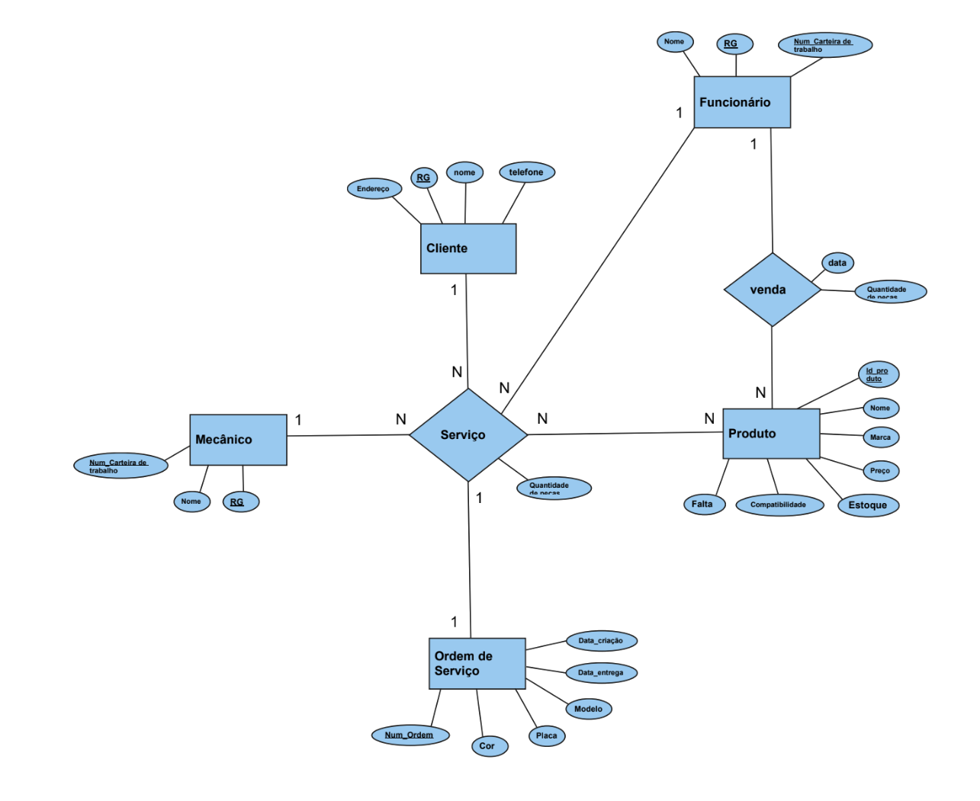

Slide 5
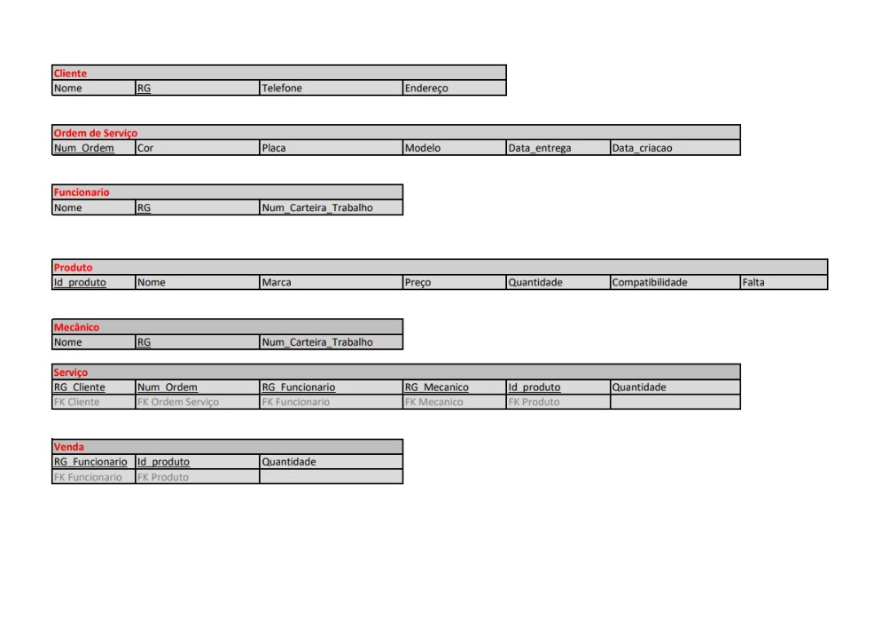

Slide 6
CREATE TABLE `mecanico`
(`nome` varchar(30) NOT NULL,
`RG` int NOT NULL,
`num_carteira_trabalho` int NOT NULL,
PRIMARY KEY (`RG`) )
CREATE TABLE `ordem_servico`
( `num_ordem` int NOT NULL AUTO_INCREMENT,
`cor_moto` varchar(15) NOT NULL,
`placa_moto` varchar(8) NOT NULL,
`modelo_moto` varchar(20) NOT NULL,
`data_entrega` datetime DEFAULT NULL,
`data_criacao` datetime NOT NULL,
PRIMARY KEY (`num_ordem`) )
CREATE TABLE `cliente`
( `Nome` varchar(30) NOT NULL,
`RG` int NOT NULL,
`Telefone` varchar(11) NOT NULL,
`Endereco` varchar(50) NOT NULL,
PRIMARY KEY (`RG`) )
CREATE TABLE `funcionario`
(`Nome` varchar(40) NOT NULL,
`RG` int NOT NULL,
`num_carteira_trabalho` int NOT NULL,
PRIMARY KEY (`RG`) )

Slide 7
CREATE TABLE `servico`
(`RG_cliente` int NOT NULL,
`num_ordem` int NOT NULL,
`RG_funcionario` int NOT NULL,
`RG_mecanico` int NOT NULL,
`id_produto` int NOT NULL,
`quantidade` int NOT NULL,
PRIMARY KEY (`num_ordem`),
KEY `RG_idx` (`RG_cliente`),
KEY `RG_funcionario_idx` (`RG_funcionario`),
KEY `RG_mecanico_idx` (`RG_mecanico`),
KEY `id_produto_idx` (`id_produto`),
CONSTRAINT `id_produto`
FOREIGN KEY (`id_produto`) REFERENCES `produto` (`id_produto`),
CONSTRAINT `num_ordem`
FOREIGN KEY (`num_ordem`) REFERENCES `ordem_servico` (`num_ordem`),CONSTRAINT `RG_cliente`
FOREIGN KEY (`RG_cliente`) REFERENCES `cliente` (`RG`),
CONSTRAINT `RG_funcionario`
FOREIGN KEY (`RG_funcionario`) REFERENCES `funcionario` (`RG`),
CONSTRAINT `RG_mecanico`
FOREIGN KEY (`RG_mecanico`) REFERENCES `mecanico` (`RG`) )
CREATE TABLE `produto`
( `id_produto` int NOT NULL AUTO_INCREMENT,
`nome` varchar(45) NOT NULL,
`marca` varchar(45) NOT NULL,
`preco` varchar(45) NOT NULL,
`quantidade` int NOT NULL,
`falta` tinyint NOT NULL,
PRIMARY KEY (`id_produto`) )

Slide 8
CREATE TABLE `venda`
( `id_produto_venda` int NOT NULL,
`id_venda` int NOT NULL AUTO_INCREMENT,
`quantidade` int NOT NULL,
`RG_funcionario_venda` int NOT NULL,
PRIMARY KEY (`id_venda`),
KEY `id_produto_idx` (`id_produto_venda`),
KEY `RG_funcionario_idx` (`RG_funcionario_venda`),
CONSTRAINT `id_produto_venda`
FOREIGN KEY (`id_produto_venda`) REFERENCES `produto` (`id_produto`), CONSTRAINT `RG_funcionario_venda`
FOREIGN KEY (`RG_funcionario_venda`) REFERENCES `funcionario` (`RG`) )
SELECT funcionario.nome, venda.id_produto_venda, venda.id_venda, produto.nome FROM funcionario JOIN venda ON funcionario.RG = venda.RG_funcionario_venda JOIN produto ON venda.id_produto_venda = produto.id_produto;

Slide 9
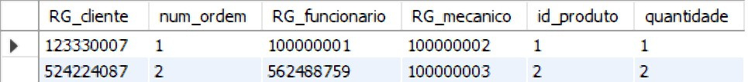
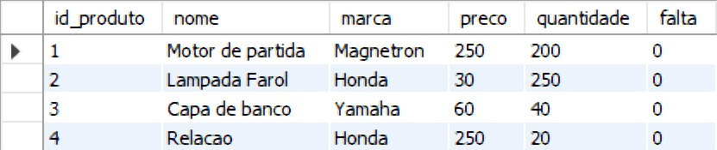
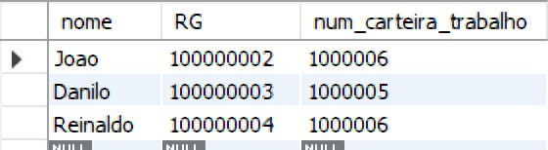
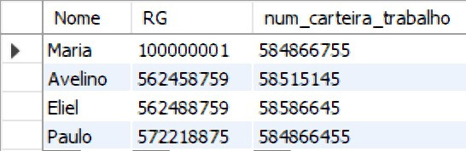
Serviço
Produtos
Mecânicos
Funcionários

Slide 10
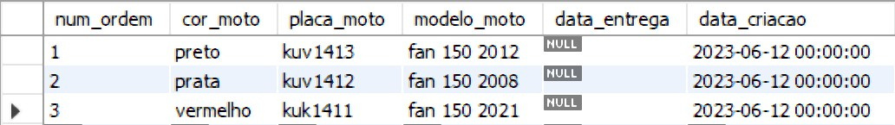
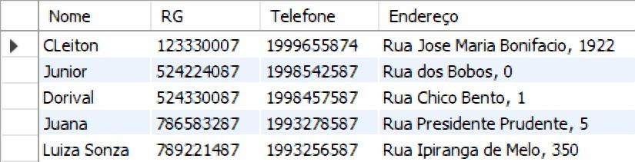
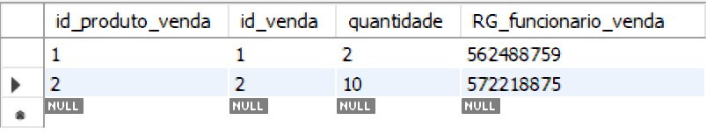
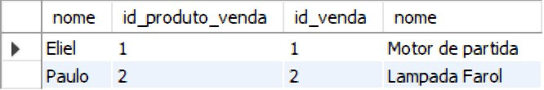
Ordens de serviço
Clientes
Venda
Busca

